Slide 1
8-3 两个带电量分别为 +q、-q的两金属球，半径为R，两球心的距离为d，且d > 2R其间的作用力设为f₁，另有两个带电量相等的点电荷+q、-q，相距也是 d，其间作用力设为f₂，可以肯定f₁ > f ₂ ( 填< , > 或 = )．
要点：球对称带电体的外电场与相同电量的点电荷相同，故其对周围任意电荷的库仑力及所受到的反作用力也与点电荷相同。而带异号电荷的导体球，其电荷分布要比均匀球面更加靠近，故其静电力也要比点电荷大。

Slide 2
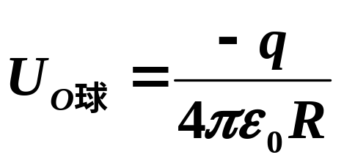

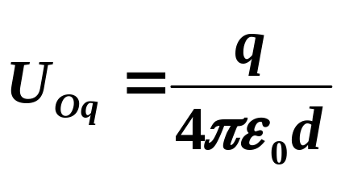
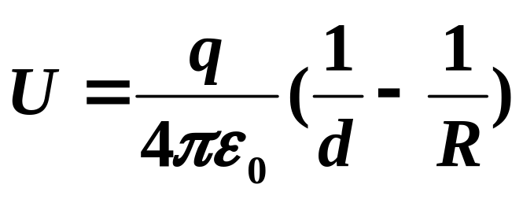
8-5. 一个未带电的空腔导体球壳，内半径为R，在腔内离球心的距离为d处（d<R），固定一电量为+q的点电荷，如图所示。用导线把球壳接地后，再把地线撤除。选无穷远处为零电势点，求球心处的电势。
解：依题意, 球壳带电－q , 且都分布于内表面. 于是球外 E = 0 , 球壳上 U_{壳} = 0
球壳单独存在时
+q单独存在时
运用叠加原理可求得O的电势为

Slide 3

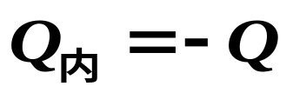
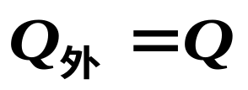

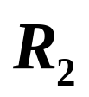
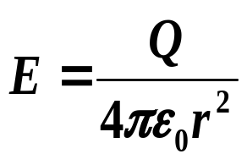
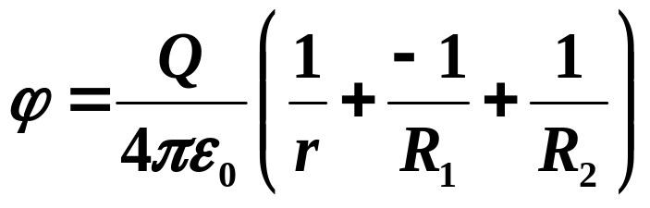


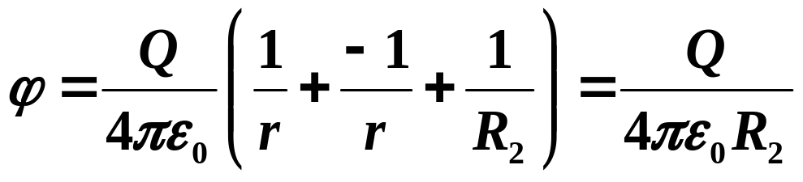


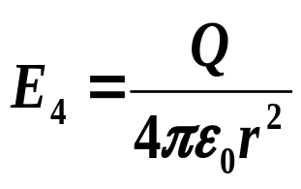
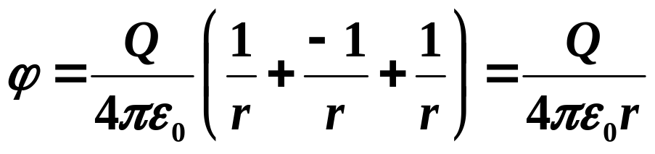

8-6 一中性导体球壳内外半径分别为R₁、R₂，球心放一点电荷Q，求场强和电势分布，并画出E-r和φ-r曲线图。
解：球壳的电量均匀分布在内、外表面
由场强和电势的叠加原理
E
φ
R₁ R₂
r
R₁ R₂
r

Slide 4
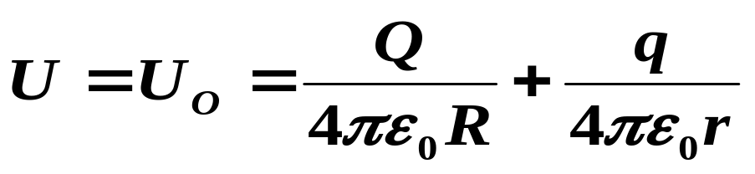


8-7 一个导体球，半径为R，带电量为Q，今将一点电荷q放在球外距球心距离为r的地方，求导体球电势。
解：导体是等势体，其电势等于球心电势，由电势叠加原理：
R
q
r

Slide 5
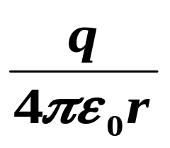

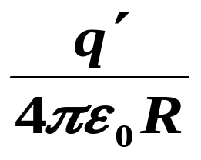
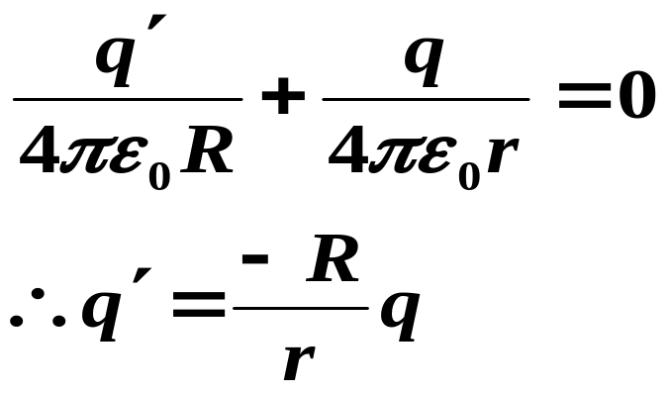
8-8 一个接地导体球，半径为R，原来不带电，今将一点电荷q放在球外距球心距离为r的地方，求球上的感应电荷总量。
解：接地导体球（球心）的电势为零，
点电荷q在球心的电势为
设导体球上的感应电荷总量为 ，
则 在球心的电势为 ，由电势叠加原理：
R
q
r

Slide 6
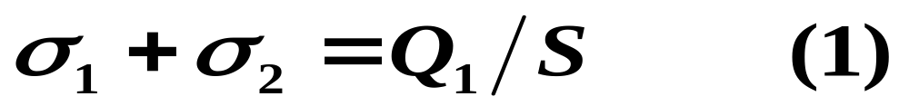
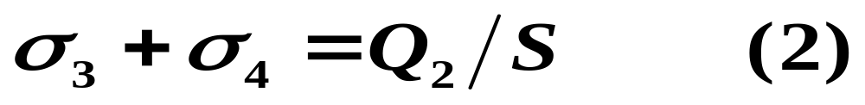




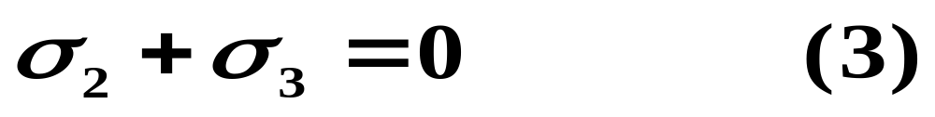
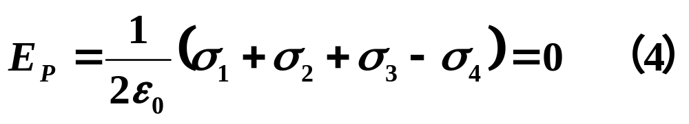

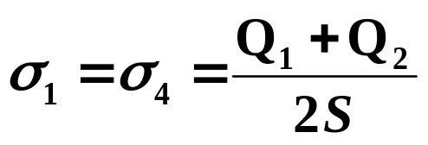
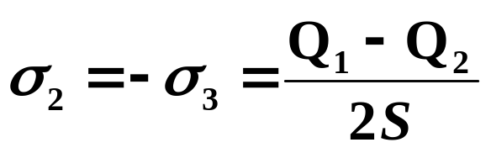
8-9两块平行放置的无限大导体平板，带电量分别为Q₁、Q₂，证明其相对的两个板面总是带有等量异号电荷，相背的两个板面总是带有等量同号电荷，并求出各板面的电荷面密度
解:(1)由电荷守恒定律可知
Q₁
Q₂
作如图高斯面，根据高斯定律可得：
在金属板内一点P的场强应该是４个带电面的电场叠加，故
P
以上1、2、3、4式联立求解得
得证

Slide 7

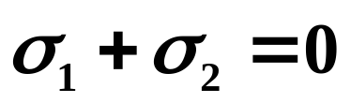


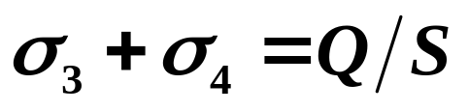

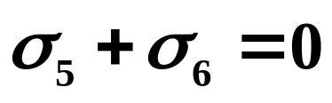

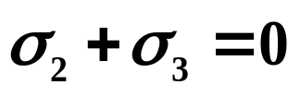
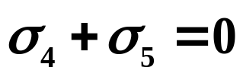

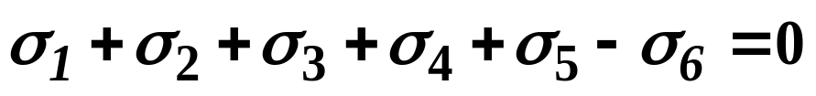
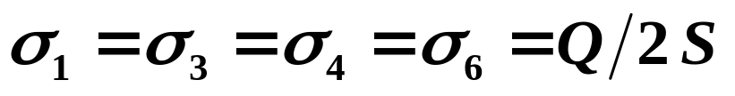

8-10 如图所示，有三块互相平行的导体板，原来不带电，中间一块上所带总面电荷密度为Q，板面积为S，求每块板的两个表面的面电荷密度各是多少？如果外面的两块用导线连接，再求各板的电荷面密度。
（1）由电荷守恒
A
解：
B
d
2d
C
导体内电场为零,由高斯定理：
导体内电场为零,由电场叠加（取C板内一点，向下为正方向）：
联立以上方程解得:

Slide 8
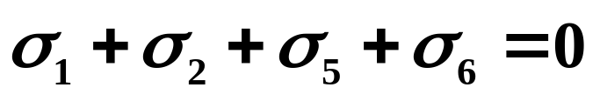
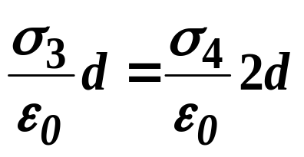
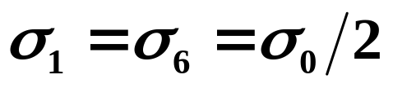
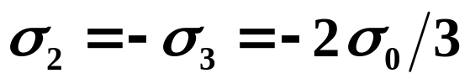

（2）由电荷守恒，对B板：
对A、C两板：
A
B
d
2d
导体内电场为零,由高斯定理：
C
导体内电场为零,由电场叠加（取C板内一点，向下为正方向）：
A、C两板相连而等势：
联立以上方程解得:

Slide 9
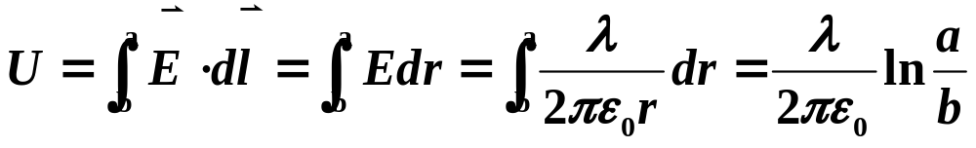
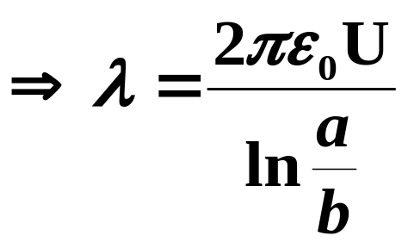
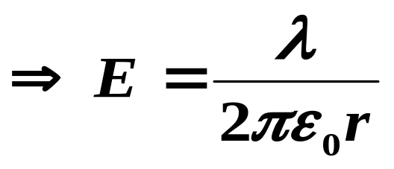
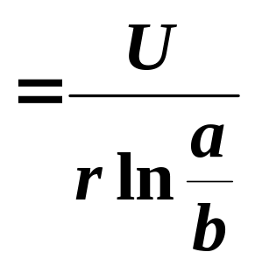
8-11 盖革计数器中有一半径为ａ的金属圆筒，在圆筒轴线上有一条半径为 b（a＞b）的导线，如果在导体与圆筒之间加上Ｕ的电压，内筒为正极，求金属圆筒内表面处及导线表面处的电荷线密度和两圆筒间电场强度。
解：两圆筒间的场强即为导线产生的场强，设导线电荷线密度为λ
U
导体空腔内表面电荷与空腔内部电荷代数和为零，故圆筒内表面电荷线密度为－λ。

Slide 10
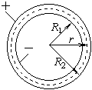
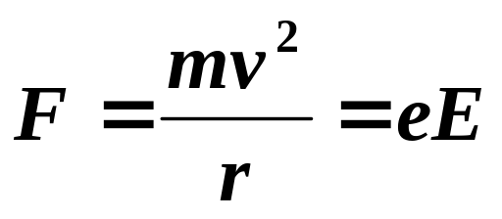
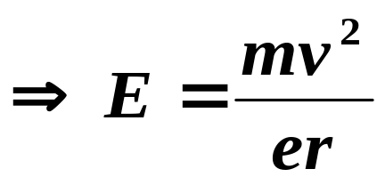
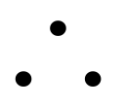
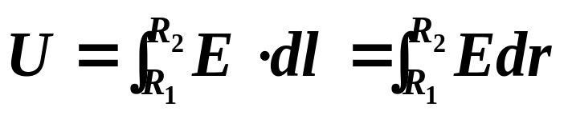
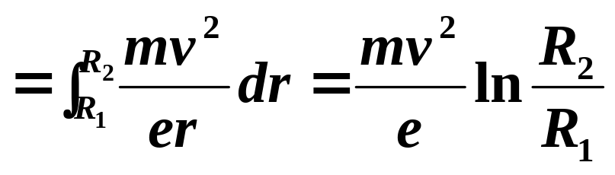
8-12 如图示，将半径分别为R₁ 和R₂ (R₂ ＞ R₁ )的两根很长的共轴金属筒分别连接到直流电源的两极上，今使一电子以速率v 沿半径为 r（R₁＜ r ＜R₂）的圆周运动，电源电压应为多大。(已知电子质量为ｍ，电子电量e )。
_
解: 向心力=电力
+

